Slide 1



Môn Toán lớp 3
BÀI 36: NHÂN SỐ CÓ BA CHỮ SỐ
VỚI SỐ CÓ MỘT CHỮ SỐ (Tiết 1)

Slide 2
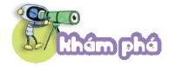
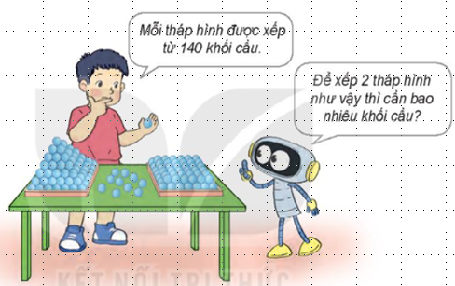
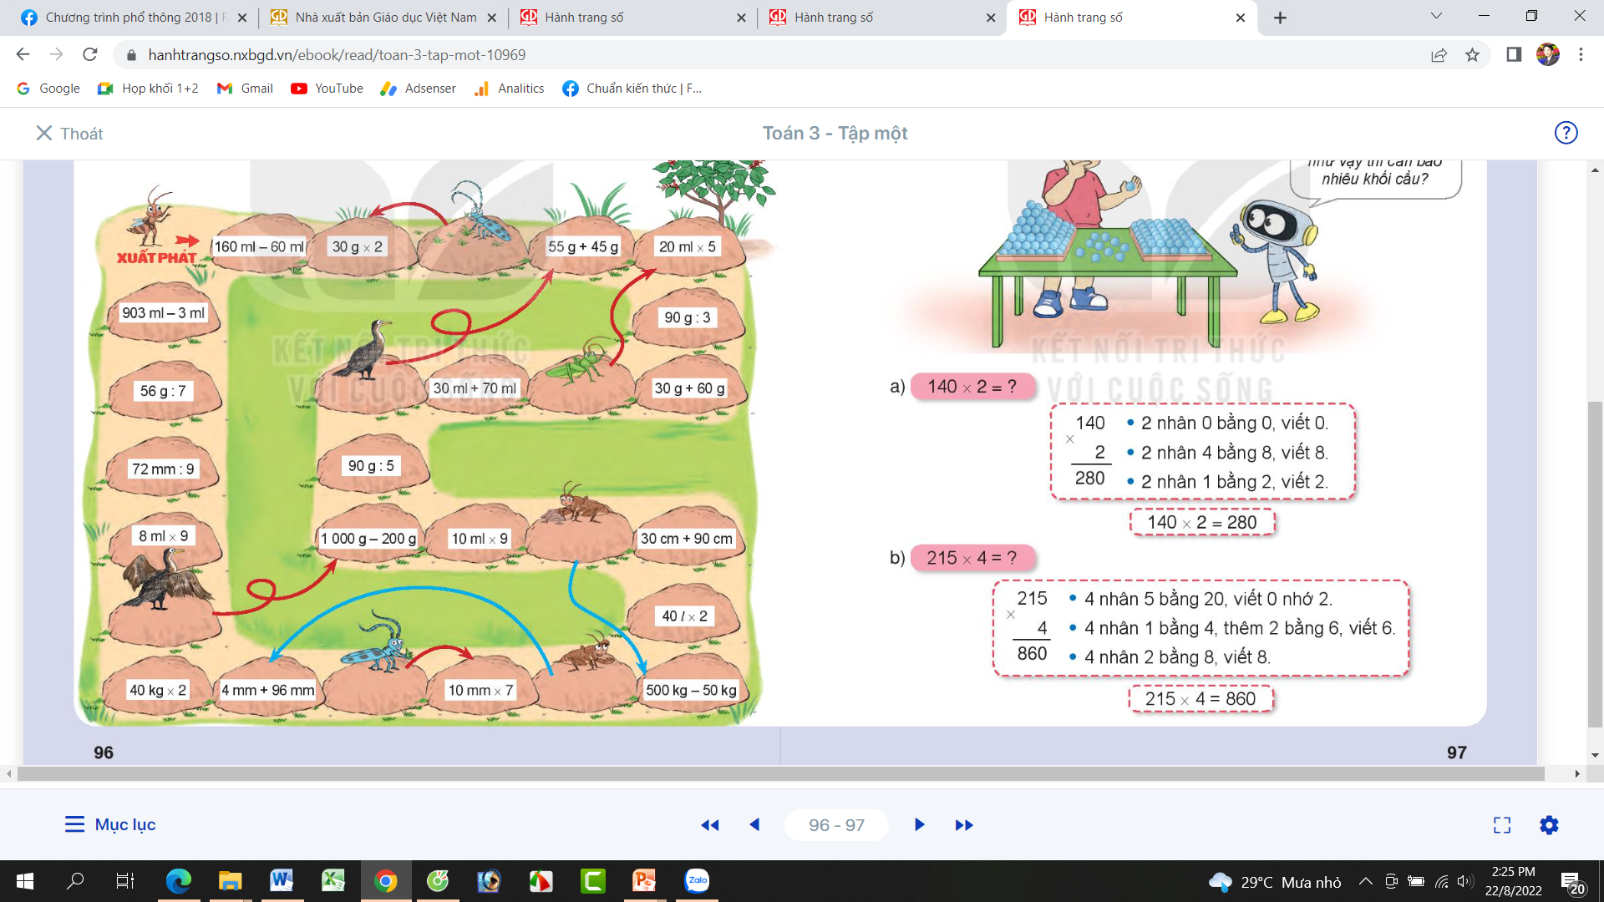
Thứ sáu ngày 13 tháng 12 năm 2024
TOÁN
BÀI 36: NHÂN SỐ CÓ BA CHỮ SỐ VỚI SỐ CÓ MỘT CHỮ SỐ ( T 1)
280
140
2
- 2 nhân 0 bằng 0, viết 0.
- 2 nhân 4 bằng 8, viết 8.
- 2 nhân 1 bằng 2, viết 2.
x
2
8
0

Slide 3
Thứ sáu ngày 13 tháng 12 năm 2024
TOÁN
BÀI 36: NHÂN SỐ CÓ BA CHỮ SỐ VỚI SỐ CÓ MỘT CHỮ SỐ ( Tiết 1)
860
- 4 nhân 5 bằng 20, viết 0 nhớ 2.
- 4 nhân 1 bằng 4, thêm 2 bằng 6, viết 6.
- 4 nhân 2 bằng 8, viết 8.
215
4
x
8
6
0

Slide 4
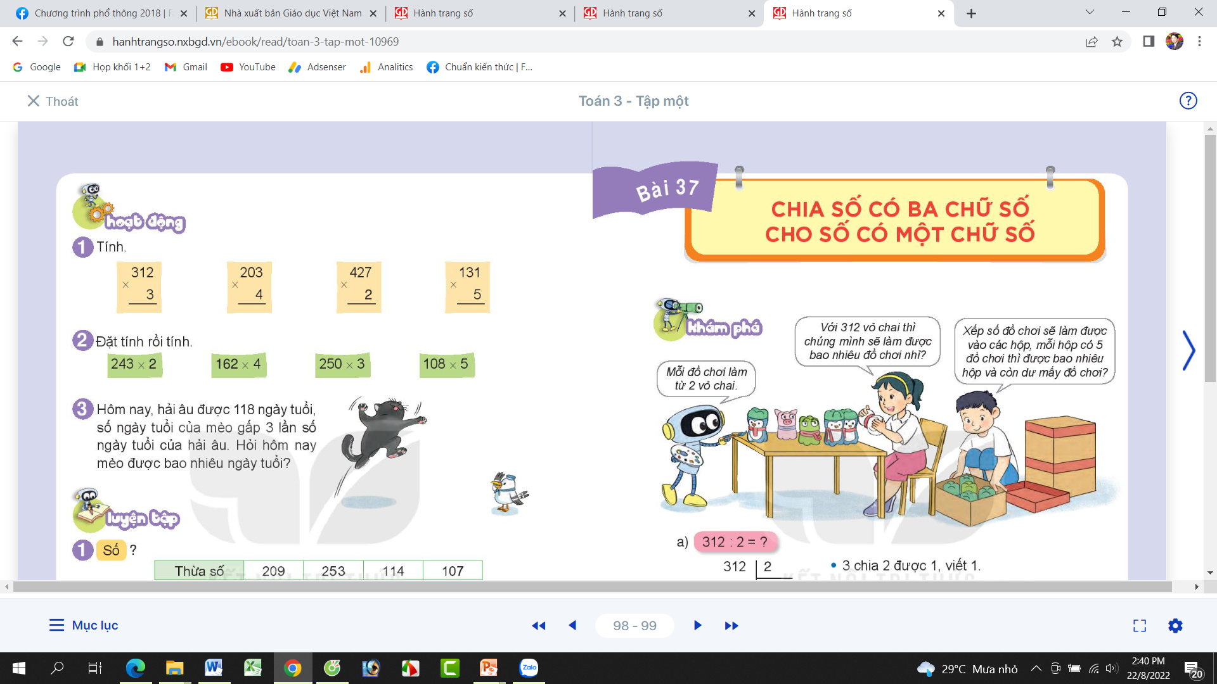
Thứ sáu ngày 13 tháng 12 năm 2024
TOÁN
BÀI 36: NHÂN SỐ CÓ BA CHỮ SỐ VỚI SỐ CÓ MỘT CHỮ SỐ ( Tiết 1)
1
1
1
9
3
6
8
1
2
8
5
4
6
5
5
Notes:
Thực hiện nhân thừa số thứ hai với từng chữ số của thừa số thứ nhất theo thứ tự từ phải sang trái.

Slide 5
Thứ sáu ngày 13 tháng 12 năm 2024
TOÁN
BÀI 36: NHÂN SỐ CÓ BA CHỮ SỐ VỚI SỐ CÓ MỘT CHỮ SỐ ( Tiết 1)
243
2
162
4
250
3
108
5
x
x
x
x
2
1
4
4
8
6
6
4
8
7
5
0
5
4
0
Notes:
Bước 1: Đặt tính sao cho các chữ số cùng hàng thẳng cột với nhau.
Bước 2: Tính theo thứ tự từ phải sang trái.

Slide 6
Thứ sáu ngày 13 tháng 12 năm 2024
TOÁN
BÀI 36: NHÂN SỐ CÓ BA CHỮ SỐ VỚI SỐ CÓ MỘT CHỮ SỐ ( Tiết 1)
3. Hôm nay, hải âu được 118 ngày tuổi, số ngày tuổi của mèo gấp 3 lần số ngày tuổi của hải âu. Hỏi hôm nay mèo được bao nhiêu ngày tuổi?
Tóm tắt
Bài giải:
118 ngày
Mèo được số ngày tuổi là:
Hải âu:
118 x 3 =
354 (ngày tuổi)
118
3
Tuổi mèo:
x
2
Đáp số: 354 ngày tuổi
? ngày tuổi
3
5
4
Notes:
Số ngày tuổi của mèo = Số ngày tuổi của hải âu x 3.

Slide 7

CHÀO CÁC EM

